Slide 1
محاضرة 15 المحتوى الرطوبي للتربة
Soil moisture content
الجامعة المستنصرية
كلية التربية
قسم الجغرافية

Slide 2
وهو مقدار ما تحويه التربة من ماء في وقت معين، وتكمن ضرورة دراستنا الموضوع المحتوى الرطوبي للتربة من الأهمية الكبيرة لماء التربة في حياه النبات، فمن المعلوم أنه لا بد من توفر كميات مناسبة من الماء لسد حاجة النباتات العملية التبخر - النتح Evapotranspiration ، وقد أشار أحد الباحثين بهذا الصدد إلى تناقص معدلات النتح بشكل ملحوظ عندما يتعرض ماء التربة إلى شد رطوبي أكثر من (5) بار ، ويدخل الماء في جميع العمليات الفيزيائية والكيميائية والحيوية التي تتم داخل التربة فهو يعمل كمذيب لمعظم المواد التي يحتاجها النبات، كما انه يشكل وسطا للتفاعلات الكيمياوية في التربة وكعامل مشترك فيها، ويقوم الماء بنقل العناصر الغذائية من أماكن وجودها إلى أماكن احتياجها من قبل النبات. وتظهر أهمية الماء في نواح عديدة أخرى، فعملية إنبات البذور لا تتم إلا بوجود نسبة معينة من الرطوبة، وعملية التمثيل الكلوروفيل في الأجزاء الخضراء من النبات لا تتم إلا بوجود الماء كعامل مساعد ومذيب ومكون للسكريات الأولية الناتجة عن هذه العملية، ويعتمد نشاط الأحياء الدقيقة كذلك على توفر قدر مناسب من رطوبة التربة، ولا ينكر ما للمحتوى الرطوبي للتربة من أهمية بالغة في إنتاج المحاصيل الزراعية فعلى سبيل المثال يحتاج محصول قصب السكر إلى كميات كبيرة من الماء في مرحلة النمو الخضري واستطالة الساق، ويؤدي نقص الماء في هذه المرحلة إلى ذبول النبات وهلاكه ووجد أيضا أن هناك انخفاضا في حاصل الحبوب عند انخفاض المحتوى الرطوبي للتربة أثناء فترة التزهير ، واثر ذلك سلبا على تطور ونمو الجذور

Slide 3
رطوبة التربة
وأخيرا أشار أحد الباحثين إلى تناقص منطقة الاتصال والاحتكاك بين جذور النباتات والتربة مع تناقص المحتوى الرطوبي للتربة.
هنالك عدة تصانيف لماء التربة منها ما يستند إلى قوة الشد التي يمسك بها الماء من قبل دقائق التربة ويسمى التصنيف الفيزيائي وبموجبه يصنف الماء إلى:
1- ماء التبلور Water of Crystallization
وهذا الماء يعتبر جزءا من الحالة الصلبة للتربة ويدخل ضمن هذا الماء مجموعة الهيدروكسيل الموجودة في الأجزاء الصلبة المعدنية والعضوية. وليس لهذا الماء أهمية من وجهة نظر علاقة التربة بالنبات. ويمكن تقدير هذا الماء بتسخين التربة إلى درجات حرارية عالية مما يغير الشكل البلوري للتربة
2- الماء الهايكروسكوبي Hygroscopic Water
وهو الماء المشدود بقوی شد تتراوح بين (31-10000) ضغط جوي وهو يكون غشاء خفيف على الحد الفاصل بين الجزء الصلب والسائل والغشاء الخفيف وهو مكون من (20-15) طبقة من جزئيات الماء المضغوط بشدة باتجاه الجزء الصلب كما أن سمك هذه الطبقات من (4-5) ملي ما يكرون.

Slide 4
رطوبة التربة
والماء هنا يكون بحالة غیر سائلة، وعندما يزداد سمك الغشاء هذا ويتجه إلى شد قريب من (31 ضغط جوي) يتحول الماء إلى سائل. ولهذا فإن هذا الماء غير فعال ولا يدخل في التفاعلات الكيمياوية والتي تجري في التربة والكثير منه يمكن أن يتبخر من التربة في فرن درجة حرارته 110°م لمدة 10 ساعات وتختلف نسبة هذا الماء بالنسبة للترب المختلفة ففي الترب ذات المواد العضوية القليلة تكون نسبته (1-2) % وفي الترب التي تحتوي على (4-5) % مادة عضوية قد يكون 10-20% وفي بعض الأتربة العضوية قد يبلغ 90 - 70% بسبب كون أكثره مشدود إلى غرويات التربة.
علاوة على ذلك فان مقدار الماء الهايكروسكوبي يعتمد على كمية ونوعية الأملاح الموجودة في التربة وعلى نوعية معادن الطين السائدة في التربة
3- الماء الشعري Capillary Water وهو الماء المشدود بين قوی شد (1/3 -30) ضغط جوي ويكون بحالة سائلة وفعال وهو يكون بحركة مستمرة في المسامات الشعرية والماء الذي يكون مشدود بين (31 - 19) ضغط جوي قد تكون حركته داخل التربة بطيئة إلا أن الماء المشدود بين (15- 1/3) ضغط جوي تكون حركته طليقة في التربة وأهمية الماء الشعري انه يحتوي على أملاح التربة مذابة فيه والتي تشكل غذاء للنباتات وفي كثير من الأحيان يسمى بمحلول التربة.

Slide 5
رطوبة التربة
وخواص هذا النوع من الماء لا تكون ثابتة بل تعتمد على خواص التربة، مثل نسيج التربة، فكلما كانت نسبة التربة انعم ازدادت كمية الماء الشعري وذلك لكثرة المسامات البينية الموجودة بين الدقائق الصغيرة والتي تحتفظ بالماء الشعري وكذلك المواد العضوية إذ كلما ازدادت ازداد الماء الشعري لان المادة العضوية تحتوي على المسامات والقنوات الصغيرة التي تحتفظ بالماء الشعري.
4- ماء الاجتذاب Gravitational Water وهو الماء الذي تحتفظ به التربة بقوى اشد اقل من 3/ 1 ضغط جوي واقل والذي يبزل من التربة نتيجة لقوى الجاذبية الأرضية، أن أكثرية هذا الماء يوجد في المسامات الكبيرة Macrospores وهذا الماء يستفيد منه النبات بدرجة قليلة وذلك بسبب سرعة حركة هذا النوع من المياه نحو الأسفل ويصل منطقة فيها نسبة الرطوبة عالية وجميع المسامات مملوءة بالماء فيكون ما يسمى بالمياه الجوفية ground water وهناك تصنيف آخر لماء التربة يستند إلى جاهزية الماء وتيسره للامتصاص من قبل النبات ويسمى التصنيف البيولوجي وبموجبه يصنف ماء التربة إلى:
1- ماء الاجتذاب gravitational Water أو الماء الزائد (Superfluous water)
يبزل هذا الماء بسرعة في المنطقة الجذرية عند تجانس مقد التربة وتحت ظروف البزل الطبيعية لذلك فان النبات لا يتمكن من الاستفادة منه بدرجة ملموسة تحت الظروف الاعتيادية.
ويمسك هذا الماء عادة بشد اقل من الشد عند السعه الحقلية. وعند بقاء نسبة كبيرة من هذا الماء في التربة لفترات طويلة قد يكون ضارة لنمو النبات لتأثيره على تهوية التربة ودرجة حرارتها وجاهزية بعض العناصر الغذائية للنبات

Slide 6
رطوبة التربة
2- الماء الجاهز للنبات (Available water): هو الماء الممسوك بين السعة الحقلية ونقطة الذبول الدائم ويكون هذا الماء عادة ما يسمى بمحلول التربة وهو المصدر الرئيس للماء المستهلك من قبل النبات.
تعتمد كمية الماء الجاهز للنبات في التربة على كل من المساحة السطحية النوعية للتربة ومجموع المسامات البينية وتوزيع أحجام المسامات وهذه الصفات تعتمد على كل من نسجة التربة وتركيبها.
ويلاحظ بان الترب الناعمة النسجة تحتوي على أعلى نسبة من الرطوبة عند السعة الحقلية إلا أن الترب المتوسطة النسجة تحتوي على أعلى نسبة من الماء الجاهز للنبات.
على الرغم ان جميع الماء الممسوك بين السعه الحقلية ونقطة الذبول في تربة معينة يسمى بالماء الجاهز إلا أن الدراسات قد بينت بان جاهزية الماء تقل كثيرة قبل الوصول إلى نقطة الذبول الدائم. ويستحسن أن يضاف الماء إلى التربة عند استنزاف ما يقارب 75% من مخزون الماء الجاهز لأجل الحصول على إنتاج جيد للمحاصيل.
3- الماء غير الجاهز Unavailable water: يشمل هذا الصنف جميع الماء الممسوك بشد أكبر من الشد عند نقطة الذبول الدائم. ويدخل في ذلك الماء الهايكروسكوبي بالإضافة إلى جزء من الماء الشعري ولابد من الإشارة إلى الارتباط الوثيق بين التصنيف البيولوجي لماء التربة مع طبيعة نسجتها إذ تزداد نسبة الماء الجاهز وغير الجاهز في الترب الناعمة النسجة وتنخفض في الترب الخشنة ويحدث العكس في نسبة ماء الجذب إذ ترتفع نسبته في الترب الخشنة وتنخفض في الترب الناعمة.
(جدول 6).

Slide 7
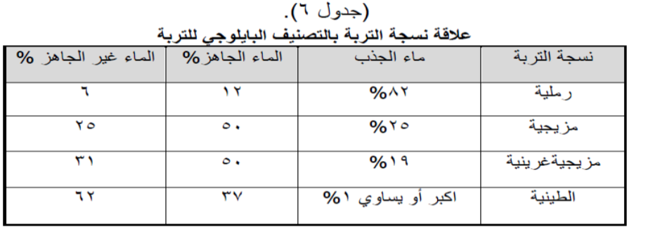
رطوبةالتربة
يتعرض الماء في التربة إلى قوة تستطيع دقائق التربة من خلالها من مسك الماء وتسمى هذه القوة باسم الشد الرطوبي للتربة Soil attention وهي القوة التي يمسك فيها الماء في التربة عندما تكون التربة غير مشبعة، ويتم ذلك بواسطة قوتين، هما قوة الالتصاق (Adhesion) الناتجة عن جذب حبيبات التربة للماء، وقوة التماسك (Cohesion) الناتجة عن مسك جزئيات

Slide 8
رطوبة التربة
الماء في الغشاء المائي بواسطة الأواصر الهيدروجينية، وهذا الماء أكثر حرية وسهولة في حركته من ذلك الممسوك بقوة الالتصاق.
وفي التربة الجافة يكون الماء ممسوك بشد رطوبي، لذا فهناك حاجة الجهد كبير لاستخلاص هذا الماء من التربة وهو ما يسمى بالجهد المائي للتربة (soil water potential)، ويعتبر هذا الجهد محصلة لعدة جهود هي:
1- جهد الجذب (Gravitational potential) الذي يعبر عن الجهد اللازم للاحتفاظ بالماء ضد قوة الجاذبية الأرضية
2- جهد الضغط (pressure potential) الذي ينتج عن وزن عمود الماء فوق نقطه معينة، وعادة ينجم عن ضغط خارجي على ماء التربة في تلك النقطة
3- الجهد الهيكلي (Matric potential) وهو الجهد الناتج عن قوى التلاصق والتماسك التي سبقت الإشارة إليهما.
4 - الجهد الازموزي (Osmotic potential) وهو الجهد الناتج عن وجود المواد الذائبة حيث تتولد قوی تجاذب بين الأملاح وماء التربة فيؤدي ذلك إلى إعاقة حركة الماء.
5- الجهد الهيدروليكي (Hydraulic potential) وهو الجهد الذي يمثل محصلة الجهد الجذب وجهد الضغط الأنف الذكر.

Slide 9
رطوبة التربة
تحصل تغييرات في المحتوى الرطوبي للتربة بعد إضافة الماء إليها وذلك عقب سقوط الأمطار أو عمليات الري، وتسمى حدود هذه التغييرات بالثوابت المائية (Soil Moisture Constants)، وتتمثل هذه الثوابت بما يأتي:
أ- نسبة التشبع (Saturation Ratio)
تعبر نسبة التشبع عن النسبة المئوية للرطوبة في التربة عندما تمتلئ كافة مساماتها بالماء، وتكون التربة حينئذ في سعتها العظمى للاحتفاظ بالماء (Maximum retentive capacity)، وتكون قوة الشد الرطوبي في هذه الحالة (صفر)، وهذه الحالة مضرة لنمو النبات بسبب انعدام الهواء اللازم لتنفس جذور النباتات، فيؤدي ذلك إلى اختناق الجذور وحدوث عمليات الأكسدة.
كما أن التخلص منه بالصرف يؤدي إلى فقدان العناصر الغذائية للنباتات المنحلة فيه، ويظهر الأثر السلبي لهذا الماء في المناطق الرطبة إذ تحدث عمليتي الغسل والترسيب ضمن المقطع العمودي للتربة، ولابد من الإشارة إلى أن نسبة التشبع تتأثر بعدة عوامل أهمها نسجة التربة إذ تزداد هذه النسبة في الترب الناعمة النسجة فزيادة نسبة دقائق الغرين والطين ينتج عنها زيادة في نسبة المسامات الكلية، كما تزداد فيها المسامات الصغيرة التي تحتفظ بالماء ،لذا تكون السعة العظمى للاحتفاظ بالماء لهذه التربة عالية بينما يسبب الارتفاع النسبي لدقائق الرمل في الترب الخشنة إلى قلة في نسبة المسامات الكلية وتكثر فيها المسامات الكبيرة، لذا تكون السعة العظمى للاحتفاظ بالماء لهذه التربة منخفضة. أما العامل الثاني فانه يتعلق بمستوى المياه الأرضية، فارتفاع هذا المستوى في المناطق المنخفضة يؤدي إلى امتلاء مسامات التربة بالماء فيها، الأمر

Slide 10
رطوبة التربة
الذي ينعكس بدوره على زيادة نسبة تشبع هذه التربة مقارنة بتربة المناطق المرتفعة نسبية التي تتميز بانخفاض مستوى المياه الأرضية فيها بشكل عام.
ب - السعة الحقلية Field Capacity: تمثل السعة الحقلية النسبة المئوية للرطوبة التي تحتفظ بها التربة بعد أن يتم بزل جميع الماء الزائد، وتصبح رطوبة التربة ثابتة نسبيا، وتمثل السعة الحقلية الحد الأعلى للماء الجاهز للنبات وجرت العادة على احتساب السعه الحقلية عندما تكون تحت شد رطوبي قدره 3/ 1 بار، والبار هو وحدة لقياس طاقة ماء التربة والتي تقاس بطول عمود من الماء إذ أن البار يكافئ 1021 سم من الماء.
تصل التربة إلى سعتها الحقلية بعد حوالي (2-3 يوم) من ريها أو بعد سقوط أمطار غزيرة، وبعد هذه الفترة تنخفض سرعة تزول الماء داخل التربة بدرجة كبيرة عندئذ تكون معظم المسامات الصغيرة مملوءة بالماء بينما تكون معظم المسامات الكبيرة مملوءة بالهواء.
تتأثر السعة الحقلية للتربة بعدة عوامل أهمها نسجة التربة، فالتربة ذات النسجة الناعمة لها سعة حقلية أعلى مما سواها من الترب بسبب احتفاظ هذا النوع من التربة بكمية أكبر من الماء ولفترة أطول.
كما أن التربة الحاوية على أطيان من معادن المونتموریلونایت يمكنها الاحتفاظ بأكبر كمية من الماء مقارنة بالأطيان الحاوية على معادن أخرى.

Slide 11
رطوبة التربة
علاوة على ذلك تمتاز التربة الحاوية على نسبة عالية من المواد العضوية في تحسين بناء التربة، وبالتالي مساميتها كما أن المواد العضوية بحد ذاتها تمتلك سعة حقلية عالية وأشار أحد الباحثين إلى وجود علاقة وثيقة بين السعة الحقلية للتربة ومستوى الماء الجوفي، ووجد أن ارتفاع مستوى الماء الجوفي إلى أقل من (2م) أدى إلى زيادة السعة الحقلية على الرغم من زيادة حجوم دقائق التربة
ونظرا لأهمية تحديد نسبة رطوبة التربة عند السعه الحقلية في إمكانية حساب نسبة الماء الجاهز لاستعمالات النباتات وكمية الماء التي يمكن للتربة أن تحتفظ به ضد قوى الجاذبية الأرضية، إضافة إلى أهميتها في حساب فترات الري، يمكننا أن نستنتج أن نسبة الماء الجاهز لنمو المحاصيل الزراعية للترب الناعمة النسجة وكمية الماء التي تحتفظ به هذه التربة أكثر مما هو عليه بالنسبة للترب الخشنة النسجة، إضافة إلى ذلك يمكن أن نتوقع أن فترات الري للتربة الثانية أكثر تقارب بالمقارنة مع التربة الأولى على أساس أن قابلية الترب الخشنة للاحتفاظ بالماء اقل من قابلية الترب الناعمة.
وتشير المصادر إلى أن معدل رطوبة التربة عند السعة الحقلية للترب المزيجية الغرينية يبلغ حوالي 20% وللترب المزيجية الطينية الغرينية يبلغ حوالي % 27 وللترب الطينية 23% بينما يبلغ للترب الرملية حوالي 85 %، وعموما يمكن تقييم نسبة الماء المخزون في الترب عند السعة الحقلية حسب الجدول رقم (7) أدناه.

Slide 12
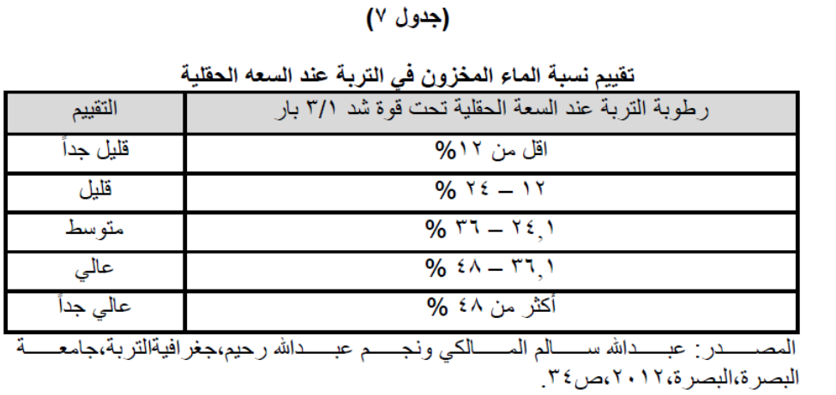
رطوبة التربة

